Slide 1
Chủ đề 1: ÂM THANH KÌ DIỆU
Tiết 4: HÁT: VÀO RỪNG HOA
ĐỌC NHẠC: BẬC THANG ĐÔ – RÊ – MI
VẬN DỤNG – SÁNG TẠO: TO – NHỎ

Slide 2
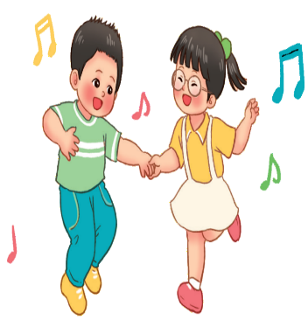
VÀO RỪNG HOA
Nhạc và lời : Việt Anh
Cầm tay nhau cùng đi chơi đi khắp nơi hái bông hoa tươi.
Vào đây chơi rừng hoa tươi chim líu lo hót nghe vui vui.
Vào rừng xem hoa nghe tiếng chim rừng reo ca.
Tìm vài bông hoa cùng hái đem về nhà.

Slide 3
Các nhóm trình diễn

Slide 4
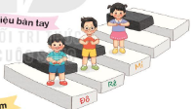
Ôn đọc nhạc: Bậc thang Đô – Rê – Mi

Slide 5
Vận dụng – Sáng tạo: To – nhỏ
Đọc nhạc và thể hiện to nhỏ theo ý thích.

